Slide 1

Федеральное государственное образовательное бюджетное
учреждение высшего образования
«Финансовый университет при Правительстве Российской Федерации»
(Финансовый университет)
Колледж информатики и программирования
Презентация к
практической работе №7
по теме «route»
Выполнил: студент 3 курса группы 3ПКС-120
Осколкова Анастасия Игоревна
Преподаватель: Сибирев Иван Валерьевич

Slide 2
ROUTE - Выводит на экран и изменяет записи в локальной таблице IP-маршрутизации. Запущенная без параметров, команда route выводит справку.
Описание

Slide 3
Синтаксис
route [-f] [-p] [команда [конечная_точка] [mask маска_сети] [шлюз] [metric метрика]] [if интерфейс]]

Slide 4
Параметры
-f Очищает таблицу маршрутизации от всех записей, которые не являются узловыми маршрутами (маршруты с маской подсети 255.255.255.255), сетевым маршрутом замыкания на себя (маршруты с конечной точкой 127.0.0.0 и маской подсети 255.0.0.0) или маршрутом многоадресной рассылки (маршруты с конечной точкой 224.0.0.0 и маской подсети 240.0.0.0). При использовании данного параметра совместно с одной из команд (таких, как add, change или delete) таблица очищается перед выполнением команды
-p >При использовании данного параметра с командой add указанный маршрут добавляется в реестр и используется для инициализации таблицы IP-маршрутизации каждый раз при запуске протокола TCP/IP. По умолчанию добавленные маршруты не сохраняются при запуске протокола TCP/IP. При использовании параметра с командой print выводит на экран список постоянных маршрутов. Все другие команды игнорируют этот параметр. Постоянные маршруты хранятся в реестре по адресу HKEY_LOCAL_MACHINE\SYSTEM\CurrentControlSet\Services\Tcpip\Parameters\PersistentRoutes
команда
Указывает команду, которая будет запущена на удаленной системе. Доступны следующие команды:
add - Добавление маршрута
change - Изменение существующего маршрута
delete - Удаление маршрута или маршрутов
print - Печать маршрута или маршрутов
конечная_точка Определяет конечную точку маршрута. Конечной точкой может быть сетевой IP-адрес (где разряды узла в сетевом адресе имеют значение 0), IP-адрес маршрута к узлу, или значение 0.0.0.0 для маршрута по умолчанию
mask маска_сети Указывает маску сети (также известной как маска подсети) в соответствии с точкой назначения. Маска сети может быть маской подсети соответствующей сетевому IP-адресу, например 255.255.255.255 для маршрута к узлу или 0.0.0.0. для маршрута по умолчанию. Если данный параметр пропущен, используется маска подсети 255.255.255.255. Конечная точка не может быть более точной, чем соответствующая маска подсети. Другими словами, значение разряда 1 в адресе конечной точки невозможно, если значение соответствующего разряда в маске подсети равно 0
шлюз Указывает IP-адрес пересылки или следующего перехода, по которому доступен набор адресов, определенный конечной точкой и маской подсети. Для локально подключенных маршрутов подсети, адрес шлюза — это IP-адрес, назначенный интерфейсу, который подключен к подсети. Для удаленных маршрутов, которые доступны через один или несколько маршрутизаторов, адрес шлюза — непосредственно доступный IP-адрес ближайшего маршрутизатора
metric метрика Задает целочисленную метрику стоимости маршрута (в пределах от 1 до 9999) для маршрута, которая используется при выборе в таблице маршрутизации одного из нескольких маршрутов, наиболее близко соответствующего адресу назначения пересылаемого пакета. Выбирается маршрут с наименьшей метрикой. Метрика отражает количество переходов, скорость прохождения пути, надежность пути, пропускную способность пути и средства администрирования
if интерфейс Указывает индекс интерфейса, через который доступна точка назначения. Для вывода списка интерфейсов и их соответствующих индексов используйте команду route print. Значения индексов интерфейсов могут быть как десятичные, так и шестнадцатеричные. Перед шестнадцатеричными номерами вводится 0х. В случае, когда параметр if пропущен, интерфейс определяется из адреса шлюза
/? Отображает справку в командной строке

Slide 5
Примеры
Чтобы вывести на экран все содержимое таблицы IP-маршрутизации, введите команду:
route print
Чтобы вывести на экран маршруты из таблицы IP-маршрутизации, которые начинаются с 10., введите команду:
route print 10.*
Чтобы добавить маршрут по умолчанию с адресом стандартного шлюза 192.168.12.1, введите команду:
route add 0.0.0.0 mask 0.0.0.0 192.168.12.1
Чтобы добавить маршрут к конечной точке 10.41.0.0 с маской подсети 255.255.0.0 и следующим адресом перехода 10.27.0.1, введите команду:
route add 10.41.0.0 mask 255.255.0.0 10.27.0.1
Чтобы добавить постоянный маршрут к конечной точке 10.41.0.0 с маской подсети 255.255.0.0 и следующим адресом перехода 10.27.0.1, введите команду:
route -p add 10.41.0.0 mask 255.255.0.0 10.27.0.1
Чтобы добавить маршрут к конечной точке 10.41.0.0 с маской подсети 255.255.0.0 и следующим адресом перехода 10.27.0.1 и метрикой стоимости 7, введите команду:
route add 10.41.0.0 mask 255.255.0.0 10.27.0.1 metric 7
Чтобы добавить маршрут к конечной точке 10.41.0.0 с маской подсети 255.255.0.0 и следующим адресом перехода 10.27.0.1 и использованием индекса интерфейса 0х3, введите команду:
route add 10.41.0.0 mask 255.255.0.0 10.27.0.1 if 0x3

Slide 6
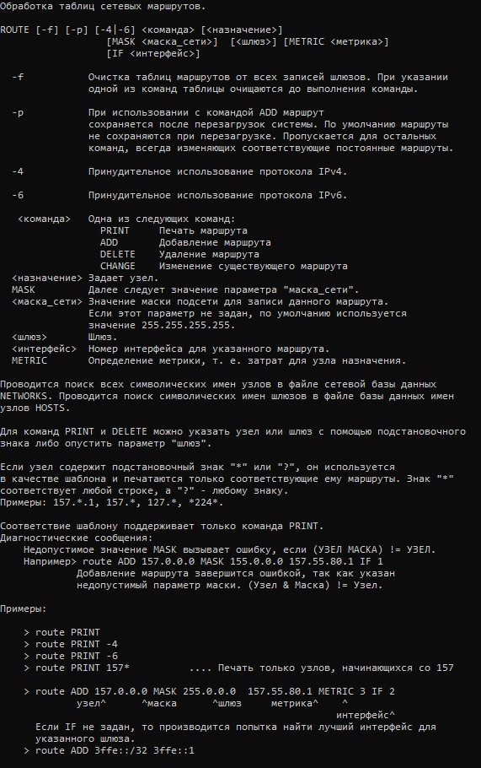
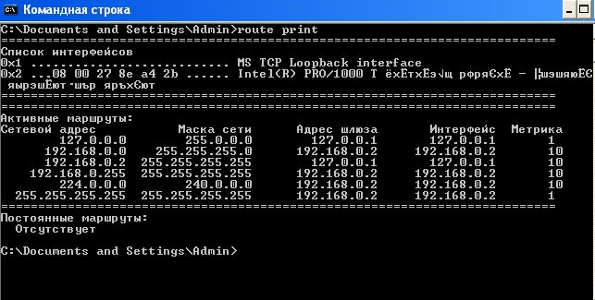
Примеры

Slide 7
Спасибо за внимание!

